Slide 1
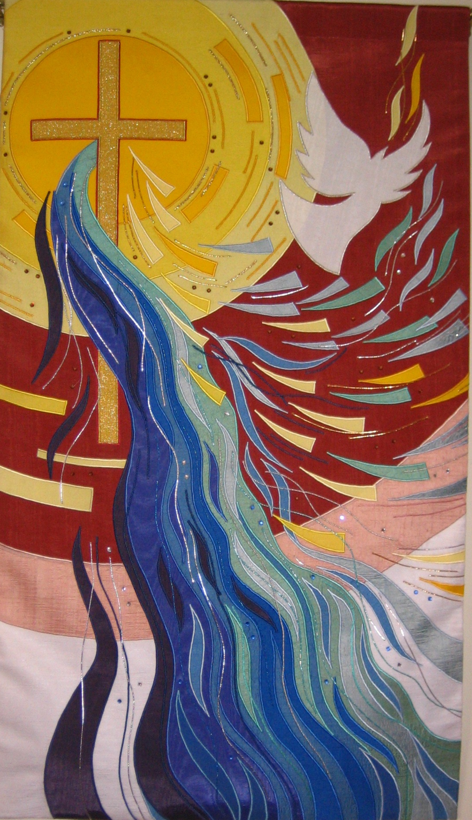
Unidos en Oración Centrante
17 mayo 2025
http://www.ctksb.org/what-we-do

Slide 2
ESTAMOS EN ORACIÓN

Slide 3
Lectio: Comentario del Principio No. 2
“ El compromiso con la práctica de la Oración Centrante es la expresión principal de nuestra pertenencia.
La práctica diaria de la Oración Centrante es la esencia de nuestra pertenencia a la comunidad”.
http://www.ctksb.org/what-we-do

Slide 4
Lectio: Comentario del Principio No. 2
O compromisso com a prática da Oração Centrante é a expressão principal de nossa pertença.
A prática diária da Oração Centrante é a essência de nossa pertença à comunidade.
​
http://www.ctksb.org/what-we-do

Slide 5
Leitura diária, Mayo 13
Al consentir a la creación de Dios, a nuestra bondad básica como seres humanos, y a dejar ir lo que amamos en el mundo, somos conducidos a la entrega final, que es permitir que el falso yo muera y el verdadero yo emerja. El verdadero yo podría describirse como nuestra participación en la vida divina manifestada en nuestra singularidad. Dios tiene más de una forma de llevarnos a este punto. Puede suceder temprano en la vida adulta, pero si no es así, las etapas sucesivas de la vida natural pueden contribuir a que se produzca. En la crisis de la mediana edad, incluso las personas muy exitosas se preguntan si han logrado algo. Más tarde experimentamos el deterioro físico, la enfermedad y las dolencias de la vejez. Lo que sucede en el proceso de morir puede ser la forma en que Dios corrige todos los errores que cometimos y todas las oportunidades que perdimos durante la primera parte de nuestras vidas. También puede brindar la mayor oportunidad
para que todos consintamos al don de nosotros mismos que nos ofrece Dios.
http://www.ctksb.org/what-we-do

Slide 6
Leitura diária, Mayo 13
Ao admitir na criação de Deus a nossa bondade básica
como seres humanos, e deixar ir o que amamos no
mundo, somos conduzidos à entrega final, que é permitir
que o falso eu morra e o verdadeiro eu venha à tona. O
verdadeiro eu poderia ser descrito como nossa participação
na vida divina, manifestada em nossa singularidade.
Deus tem mais de uma forma de nos levar a este
ponto. Pode ocorrer bem cedo na vida adulta, mas se não
for assim, as sucessivas etapas da vida natural podem
contribuir para isso aconteça. Na crise da meia idade, até
mesmo as pessoas de sucesso se perguntam se conseguiram
alguma coisa. Mais tarde experimentaremos a
deterioração física, a enfermidade e as doenças da velhice.
O que acontece na forma de morrer pode ser a
forma em que Deus corrige todos os erros que cometemos
e todas as oportunidades que perdemos durante a
primeira parte de nossas vidas. Também pode oferecer a
maior oportunidade para que todos aceitemos o dom de
nós mesmos que Deus nos oferece.
.
http://www.ctksb.org/what-we-do

Slide 7
Leitura diária, Mayo 15
La noche de los sentidos, afirma Juan de la Cruz, ocurre
"bastante pronto" para quienes se comprometen con el
camino espiritual. Con el término noche, Juan de la Cruz
quiere decir el oscurecimiento de las formas habituales
en las que nos relacionamos con Dios, ya sea a través de
la reflexión o de la experiencia de los sentidos. Nuestras
formas ordinarias de relacionarnos con Dios están cambiando
a formas que no conocemos. Esto destruye nuestros
planes y estrategias para la travesía espiritual.
Percibimos que la travesía es un camino que no se puede
trazar de antemano. Dios nos ayuda a dejar de identificarnos
con nuestras ideas preconcebidas, iluminándonos
desde dentro con los dones contemplativos del Espíritu.
A través de la infusión de su luz y la seguridad de su
amor, nos muestra nuestras debilidades y deficiencias, no
para abrumarnos de desánimo, sino para animarnos a que
nos entreguemos por completo a su infinita misericordia.
.
http://www.ctksb.org/what-we-do

Slide 8
Leitura diária, Mayo 15
A noite dos sentidos, afirma S. João da Cruz, acontece
“bem depressa” para aqueles que se comprometem com
o caminho espiritual. Com o termo noite, João da Cruz
quer significar o obscurecimento das formas habituais
com que nos relacionamos com Deus, seja através da reflexão
ou da experiência dos sentidos. Nossas formas ordinárias
de nos relacionar com Deus estão mudando para
formas que não conhecemos. Isto destrói nossos planos
e estratégias para a travessia espiritual. Percebemos que
a travessia é um caminho que não podemos traçar de antemão.
Deus nos ajuda a deixar de identificar-nos com
nossas ideias preconcebidas, iluminando-nos a partir de
dentro com os dons contemplativos do Espírito. Através
da infusão de sua luz e da segurança de seu amor, Ele nos
mostra nossas debilidades e deficiências, não para nos
constranger ao desânimo, mas para animar-nos a nos entregar
por completo à sua infinita misericórdia.
http://www.ctksb.org/what-we-do

Slide 9
Leitura diária, Mayo 16
El viaje espiritual es un llamado a lo desconocido. Su paradigma
bíblico es el llamado de Abraham: "Deja la casa
de tu padre, tus amigos, parientes y propiedades, y entra
en la tierra que yo te mostraré" (Génesis 12: 1). Dios
primero nos llama a salir de nuestras formas infantiles de
reaccionar para entrar en relaciones que sean apropiadas
para el estado de plena consciencia egoica (surgimiento
total de responsabilidad moral por nuestro comportamiento
y relaciones). Pero una vez que esto se estabiliza,
no tenemos la más remota idea de adónde nos lleva
Dios. Pablo dice: "El ojo no ha visto, el oído no ha oído,
ni siquiera el ser humano ha comprendido lo que Dios ha
preparado para quienes lo aman" (1 Cor. 2: 9). La única
forma de llegar es consentir a no saber. El deseo o la exigencia
de certeza es un obstáculo para lanzarse a toda
vela por el océano de la confianza.
http://www.ctksb.org/what-we-do

Slide 10
Leitura diária, Mayo 16
A vida espiritual é um chamado ao desconhecido. Seu
paradigma bíblico é o chamado de Abraão: “Deixa a casa
de teu pai, teus amigos, parentes e propriedades, e entra
na terra que eu te mostrarei” (Gênesis 12,1). Primeiro
Deus nos chama a sair de nossas formas infantis de reagir
para entrarmos em relações que sejam apropriadas ao estado
de plena consciência egoica (surgimento total de responsabilidade
moral pelo nosso comportamento e
relações). Uma vez, porém, que isto se estabilize, não
temos a mais remota ideia a respeito de onde Deus nos
leva. Paulo diz: “O olho não viu, o ouvido não ouviu,
nem mesmo o ser humano compreendeu aquilo que Deus
preparou para aqueles que o amam” (1Cor 2,9). A única
forma de chegar é consentir em não saber. O desejo ou
exigência de certeza é um obstáculo para se lançar a toda
vela pelo oceano da confiança.
http://www.ctksb.org/what-we-do

